Slide 1
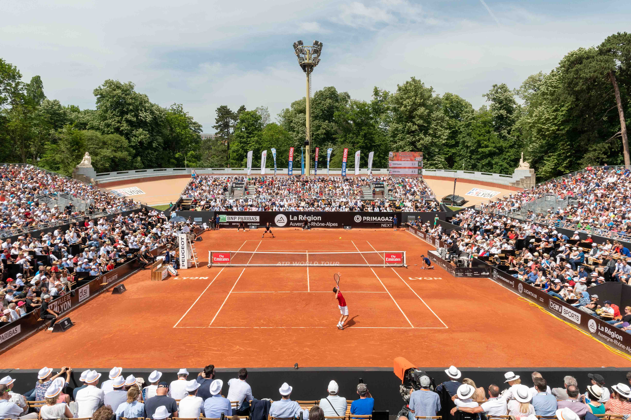

Présentation de nos applications pour l’Open Parc de Lyon
Matière : CPOA
Professeurs : Mr Baramghi, Mr Germinagni
Entreprise : The A’s Company
Représentants :
- Chef de projet : Juan Sanchez Gomez
- Analyste : Léna Iglesis
- Développeuse : Anne-Sophie Beal

Slide 2
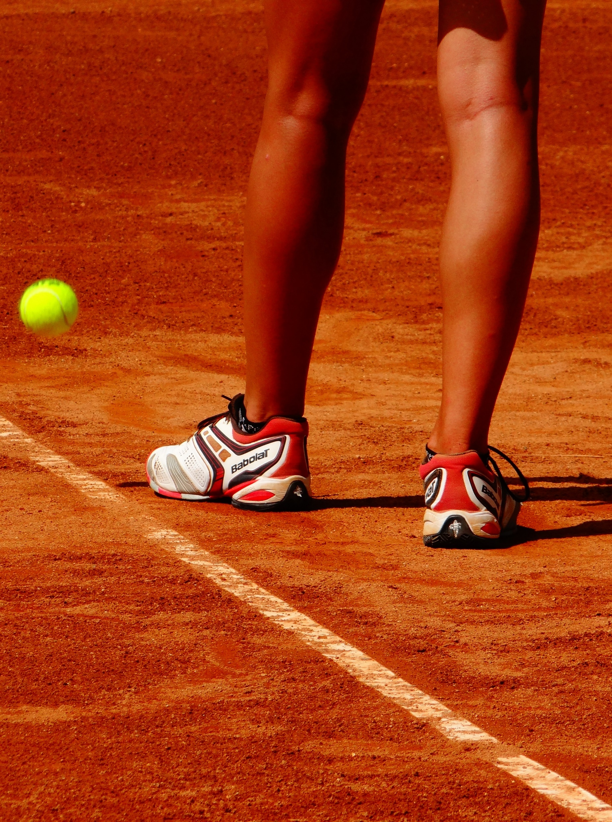
Sommaire
- Rappel du projet
- Présentation du module Billetterie et Planning des matchs
- Etablissement des rôles pour les applications
- Vision du module Billetterie : application WEB
- Vision du module Billetterie : application JAVA
- Résultat final : application WEB
- Résultat final : application JAVA
- Gestion du projet
- Les difficultés rencontrées et retour d'analyse
- Ce que le projet nous a apportés
- Conclusion

Slide 3

Rappel du projet
- Client : Mr The Big Boss
Applications à réalisées : Site Internet et Application Java
Modules choisis : Billetterie et Planning des matchs

Slide 4
Présentation du module Billetterie et Planning des matchs
Trouver sur les applications :
Site WEB:
Billetterie Grand Public
Billetterie Licenciés
Billetterie Journée de la Solidarité
Billetterie « The Big Match »
Page de redirection d’achat
(Page Joueurs, page Matchs)
Application JAVA
Connexion en tant qu’administrateur
Accès aux fonctionnalités
Organisation des matchs
Création de tournoi simple (8 matchs)
Saisie manuelle des matchs

Slide 5
Etablissement des rôles pour les applications
Juan : Gestion du projet et JAVA
Léna : PHP et JAVA(aide)
Anne-Sophie : HTML, CSS et un peu de PHP

Slide 6
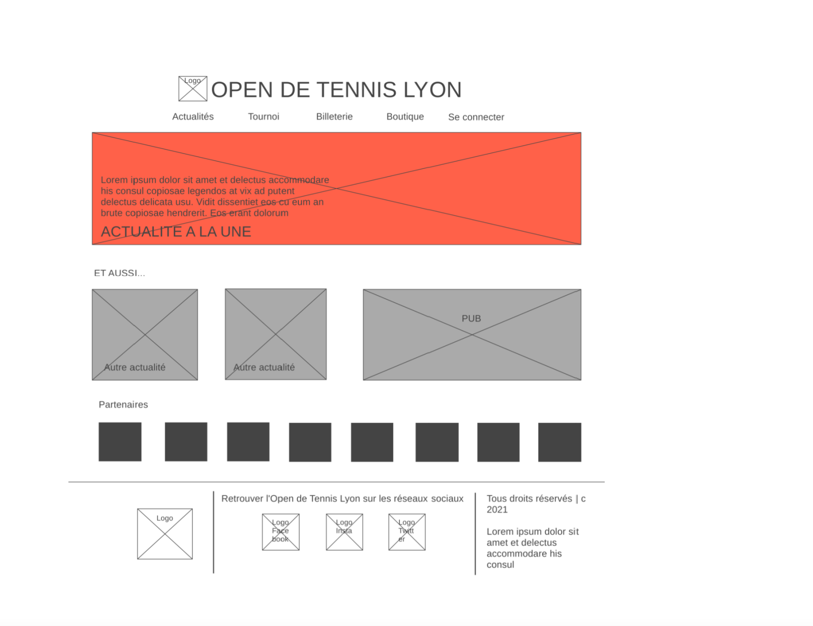
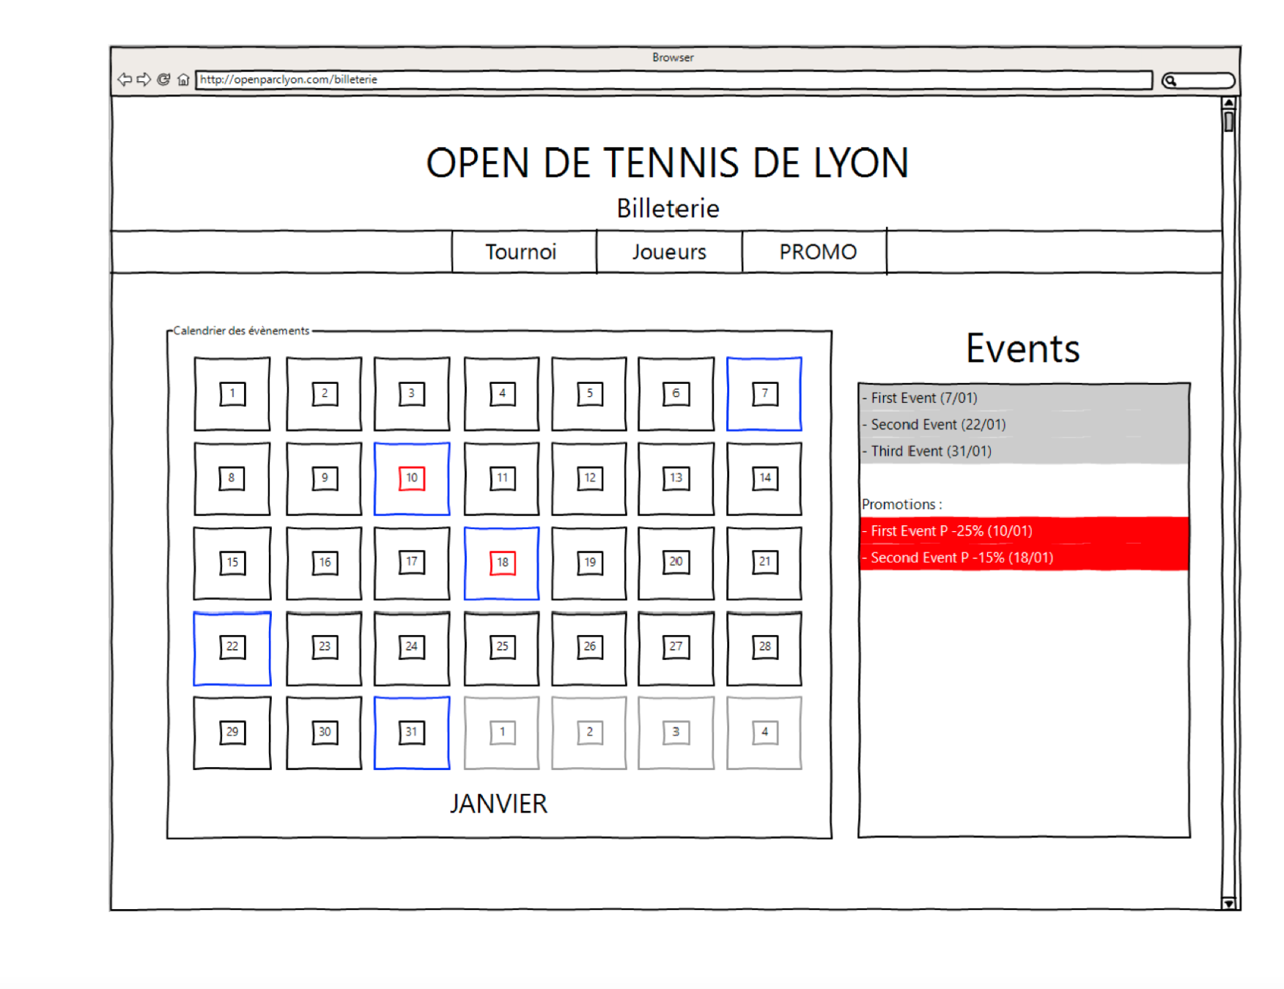
Vision du module Billetterie : WEB
Pour modéliser nos pages nous avons donc imaginer les interfaces suivantes grâce à des maquettes :

Slide 7
La page d’accueil

Slide 8
La page de billetterie

Slide 9
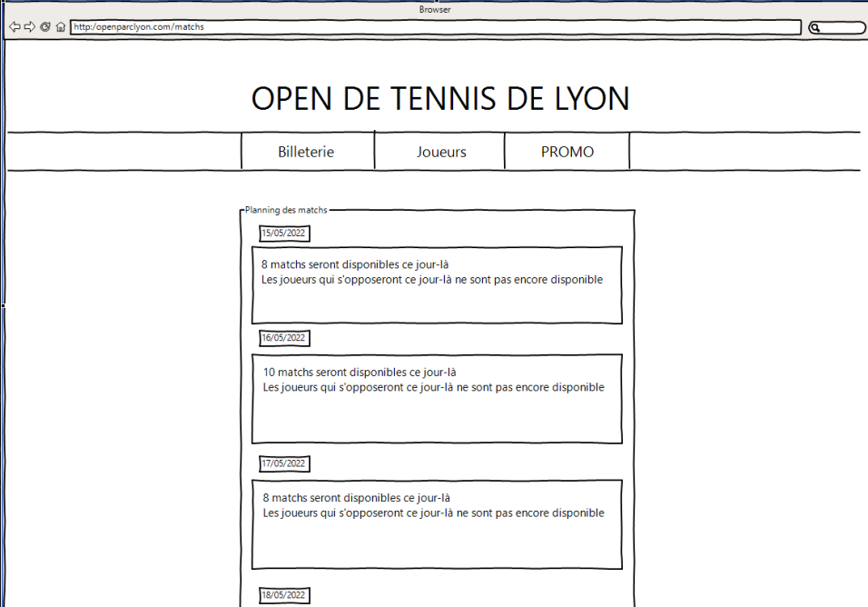
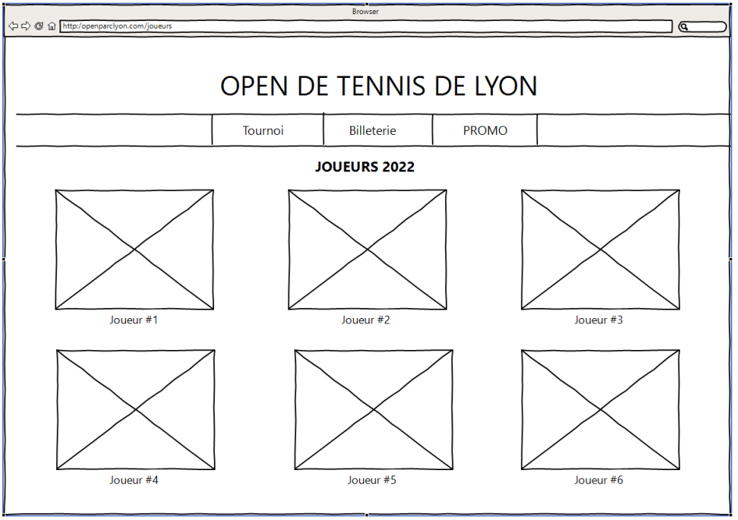
Vision du module Billetterie : WEB
Nos pages optionnelles:

Slide 10
Vision du module Planning des matchs : JAVA
Ouvrir l’application sur une interface de connexion
Pouvoir accéder aux différentes fonctionnalités
- Pouvoir créer le match à la main / auto-générer des matchs
- Préparer un tournoi

Slide 11
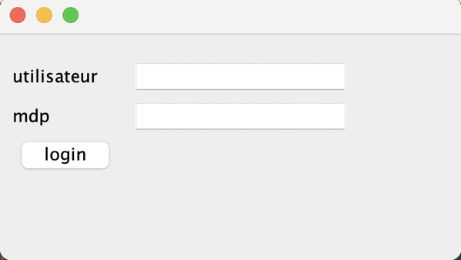
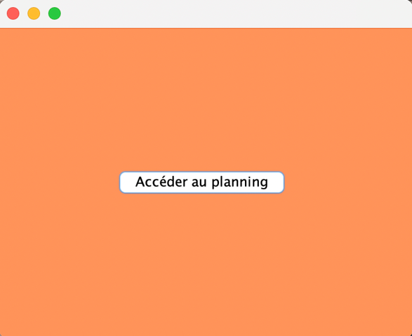
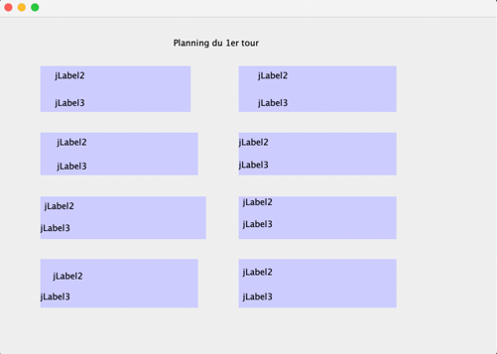
Vision du module Planning des matchs : JAVA
Nous avons donc modéliser les interfaces grâce à des maquettes :

Slide 12
L’interface de connexion
Se connecter grâce à mot de passe et accéder au menu

Slide 13
L’interface d’accès au planning
Permet d’afficher les différentes fonctionnalités :
Accéder au planning (que pour l’admin)
Accéder au cours (pour les joueurs)
Voir le planning (pour les ce qui ne sont pas utilisateurs)

Slide 14
L’interface d’accès au planning
Générer automatiquement un match ou le générer à la main
Utiliser un formulaire pour définir les joueurs (nom des joueurs = jlabel) d’un match

Slide 15
Résultat final de la billetterie WEB

Slide 16
Résultat final de l’application de planning des matchs JAVA

Slide 17


Gestion du projet
Logiciels utilisés : Discord, GIT
Méthode utilisée : agile
collaboratif
processus d’intégration continue)
Répartition des tâches : Diagramme de GANTT (présenté après)

Slide 18
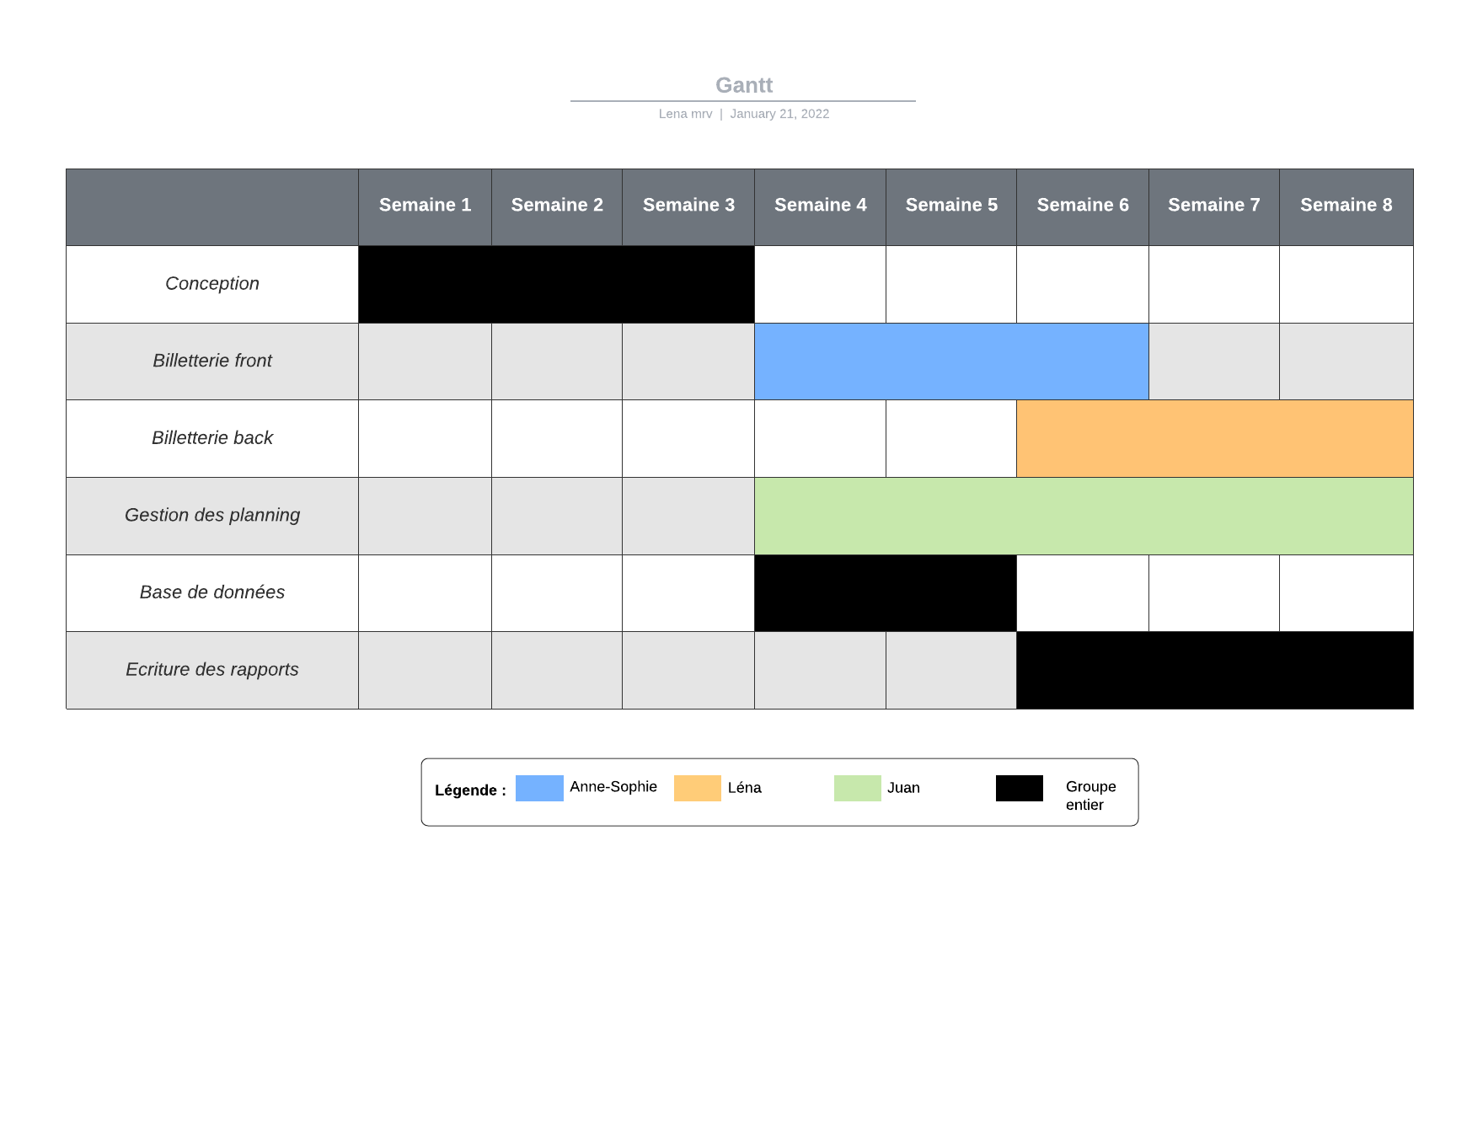
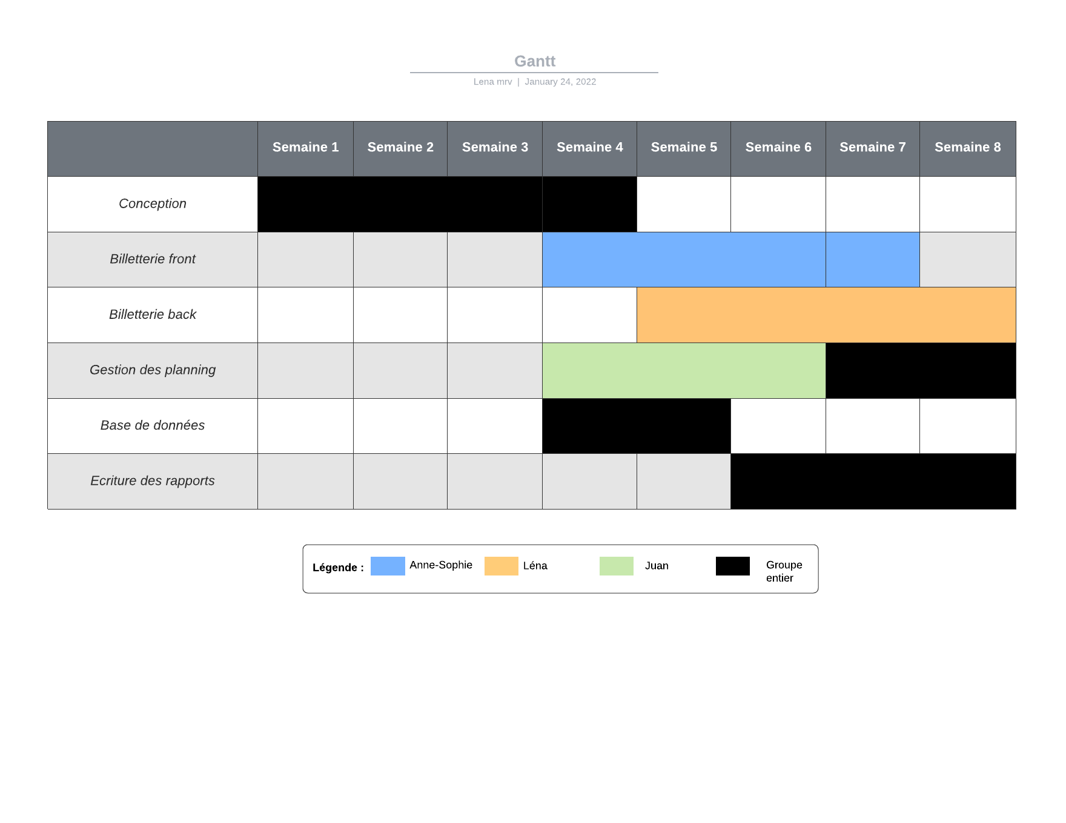
Gestion du projet - GANTT
1ère version
2ème version

Slide 19
Difficultés et Retour d’analyse
Difficultés
WEB :
Imbrication des <div> et gestion de leurs CSS
Balises <a> et les hovers associés
Responsive
Ergonomie du site
JAVA :
Connexion à la base de données
Mauvaise manipulation JAVA (mauvaise définition du projet)
Difficultés générales : Gestion du projet, Stress, Achèvement du projet
Retour d’analyse
Diagrammes :
Rappel ce que nous devions faire.
Mise en place la base de données, les tables et leurs attributs même si nous avions eu à modifier notre base de données et à supprimer quelques tables inutiles par la suite.
Utilisation moindre des diagrammes de cas d’utilisation et diagrammes d’activités.
Maquettes d’interface :
Utile à la partie WEB notamment pour le HTML/CSS, malgré quelques changements de notre part.

Slide 20
Ce que le projet nous a apportés…
→ Communication
→ Travail d’équipe
→ Connaissances personnelles techniques
→ Analyse de projet
→ Importance de l’organisation et de la planification (qui nous a manqués…)

Slide 21
Conclusion

